Slide 1
4.栈与队列
(d2) 试探回溯法：迷宫寻径
When all else fails, try brute-force.
- Anonymous
No matter where they take us,
We'll find our own way back.
- "No Matter What", Boyzone

Slide 2
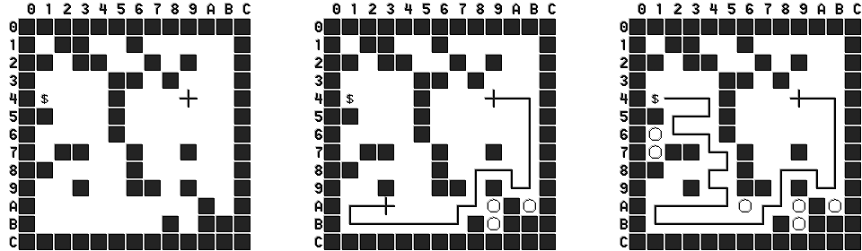
迷宫寻径
路径规划（path planning），系人工智能等领域的基本问题
n×n方格组成的迷宫，四周方格构成围墙，中间若干方格为障碍物
机器人漫游其间，每步只能运动到东、南、西、北方向的某一邻格
指定的起点s和终点t，在其间找出一条四连通的通路（如果存在）

Slide 3
算法
bool labyrinth(Cell Laby[MAX][MAX], Cell* s, Cell* t) {
Stack<Cell*> path; //用栈记录通路（Theseus的线绳）
s->incoming = UNKNOWN; s->status = ROUTE; path.push(s); //从起点出发
do { //不断试探、回溯，直到抵达终点，或者穷尽所有可能
Cell* c = path.top(); if (c == t) return true; //找到通路；否则...
while (NO_WAY > (c->outgoing = nextESWN(c->outgoing))) //查找另一
if (AVAILABLE == neighbor(c)->status) break; //尚未试探的方向
if (NO_WAY <= c->outgoing) { //若所有方向都已尝试过，则向后回溯一步
c->status = BACKTRACKED; c = path.pop(); //（Theseus的粉笔）
} else { //否则，向前试探一步
path.push(c = advance(c));
c->outgoing = UNKNOWN; c->status = ROUTE;
} //else
} while (!path.empty());
return false;
}

Slide 4
数据结构
class Cell { //迷宫单元
public:
int x, y; //坐标
Status status; //类型
ESWN incoming, outgoing; //进入、走出方向
};
相关类型
//状态：可用、在当前路径上、所有方向均尝试失败后回溯过、不可使用（墙）
typedef enum { AVAILABLE, ROUTE, BACKTRACKED, WALL } Status;
//单元的相对邻接方向：未定、东、南、西、北、无路可通
typedef enum { UNKNOWN, EAST, SOUTH, WEST, NORTH, NO_WAY } ESWN;
//依次转至下一邻接方向
inline ESWN nextESWN(ESWN eswn) { return ESWN (eswn + 1); }

Slide 5
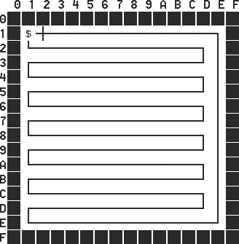
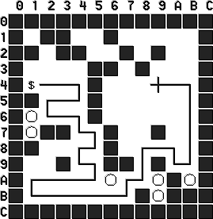
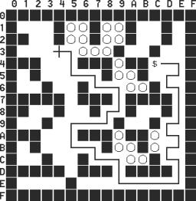
进一步的考虑
如何降低最坏情况的概率？
采用随机策略，等概率试探各方向
如何支持八连通运动规则？
改写neighbor()，扩充四个方向
如何找出更短的通路？
环路：尽可能发现并消去
弯路：尽可能发现并消去
贪心：终点方向优先试探
...
通用算法

